Slide 1
¿QUIÉN SOBREVIVIÓ EN EL TITANIC?
Mariano Puchades del Olmo

Slide 2
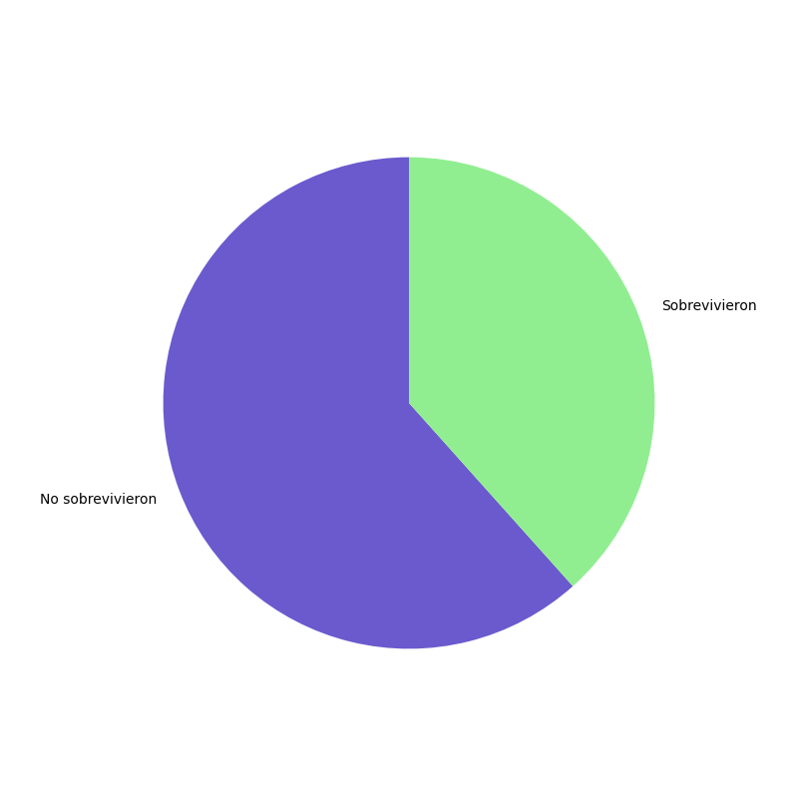
La tasa de mortalidad fue alta

Slide 3
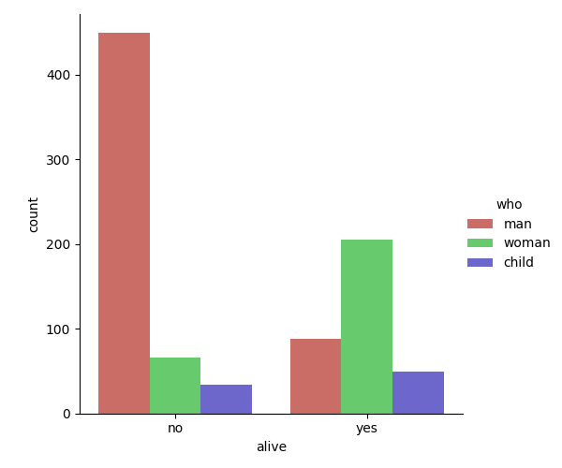
Las mujeres y los niños primero

Slide 4
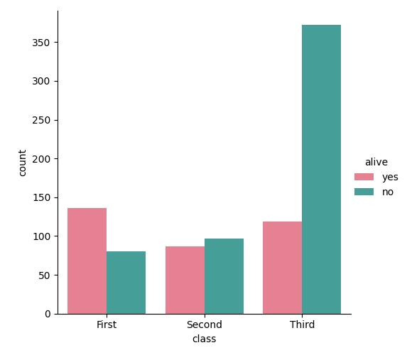
La clase en la que se viajaba fue importante

Slide 5
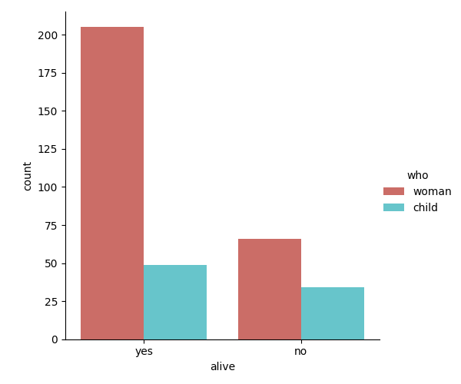
Sobrevivieron más mujeres que niños

Slide 6
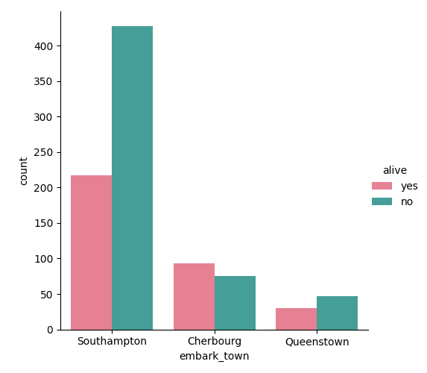
¿Fue importante el puerto de embarque?

Slide 7
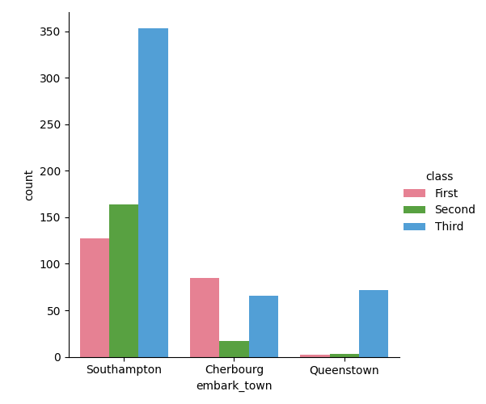
Fue más decisiva la clase en la que se viajaba

